Slide 1
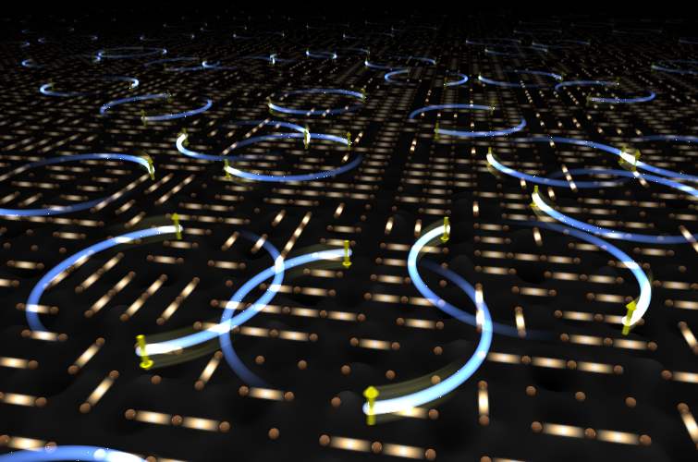
課題演習B3 「固体電子の量子現象」
量子凝縮物性研究室： 幸坂祐生 教授, 末次祥大 助教, 影山遥一 助教
ゼロ抵抗 (超伝導)の発見
1911年 オンネス
物質中の電子：量子力学的に振舞う
（極微の世界）
超伝導：量子現象がマクロに現れる
（劇的な相転移現象）
超伝導の電子状態を実験的に観測
1913年 ノーベル物理学賞

Slide 2
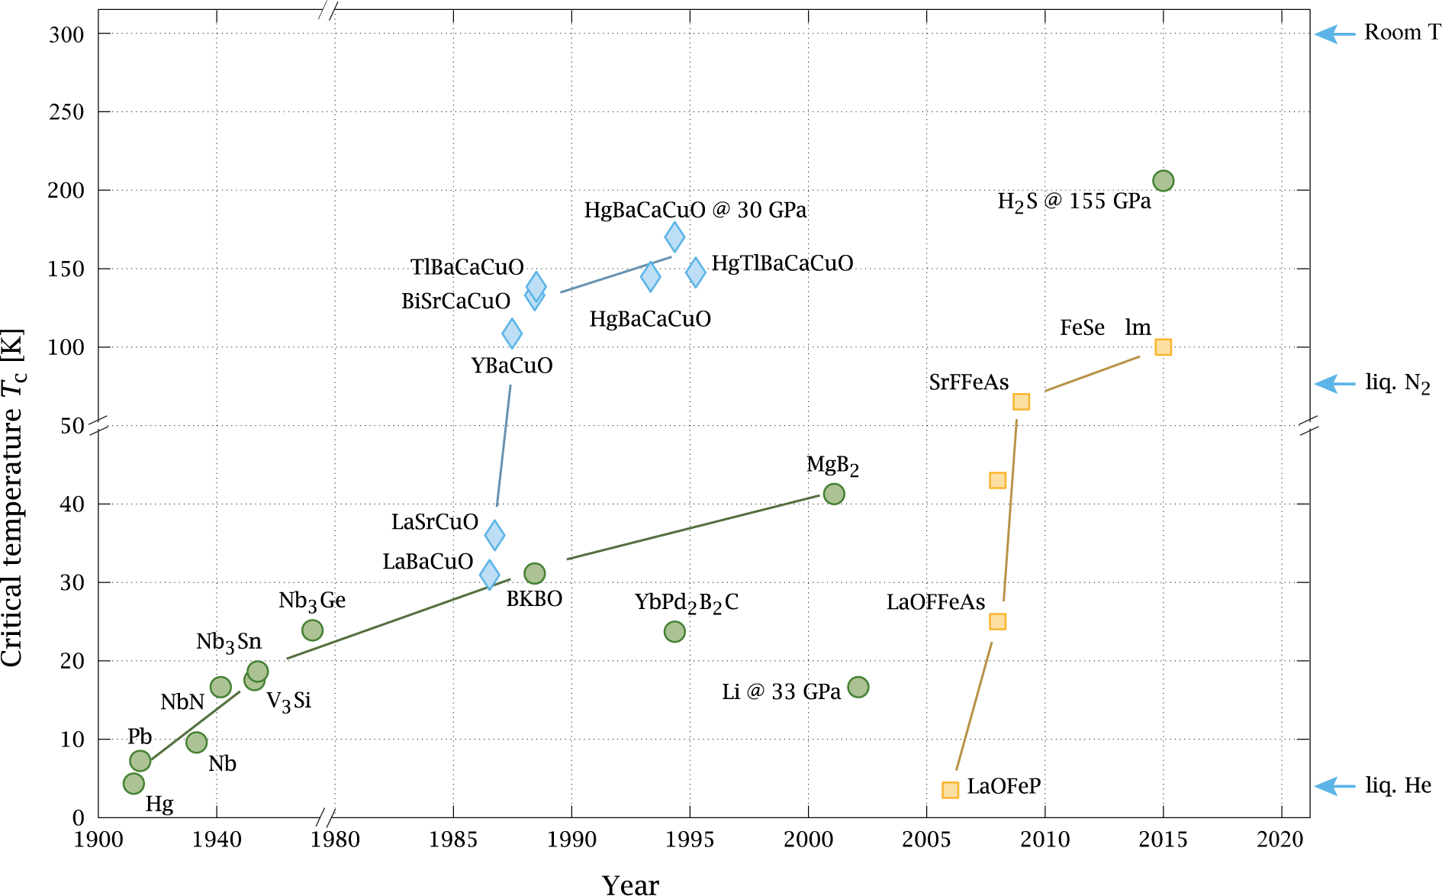
課題演習B3 「固体電子の量子現象」
量子凝縮物性研究室： 幸坂祐生 教授, 末次祥大 助教, 影山遥一 助教
銅酸化物超伝導体
鉄系超伝導体
強く相互作用しあう電子系の量子現象の例
最先端の研究課題

Slide 3
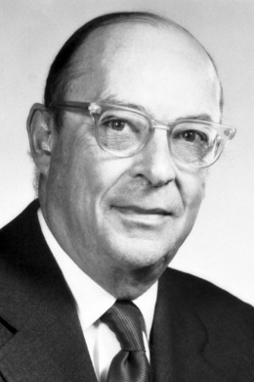
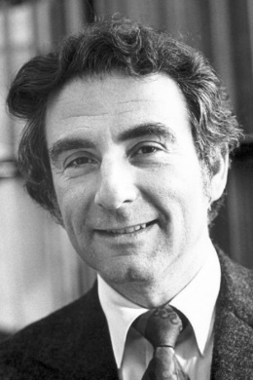
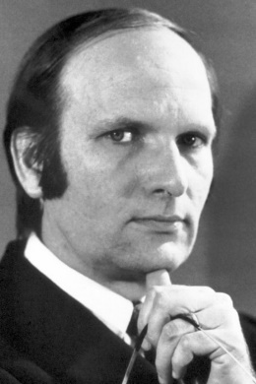
課題演習B3 「固体電子の量子現象」の目的
BCS理論
フォノン(格子振動)により媒介される超伝導
1972年 ノーベル物理学賞
バーディーン
クーパー
シュリーファー

Slide 4
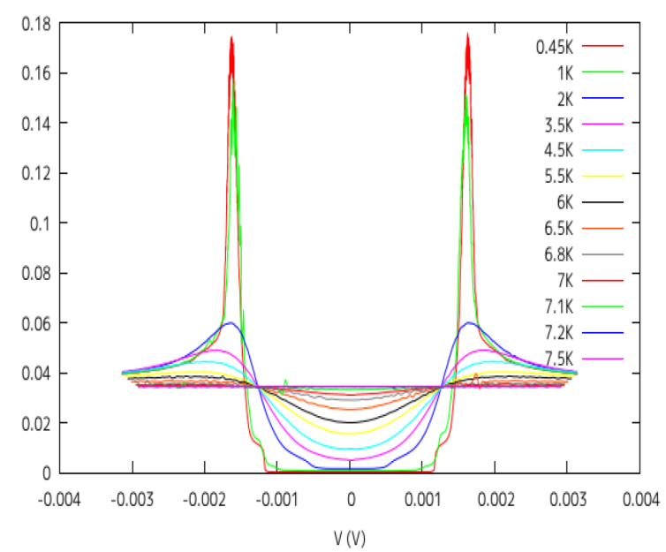
課題演習B3 「固体電子の量子現象」の目的
観測例
N_{s}(ε)
エネルギーギャップの形成
超伝導の出現機構を強く反映
最先端で研究されている非従来型超伝導でも極めて重要
dI/dV (a.u)
-Δ
ε_{F}
Δ
V_{B} (V)
極低温でのトンネルスペクトル測定で超伝導状態を調べる

Slide 5
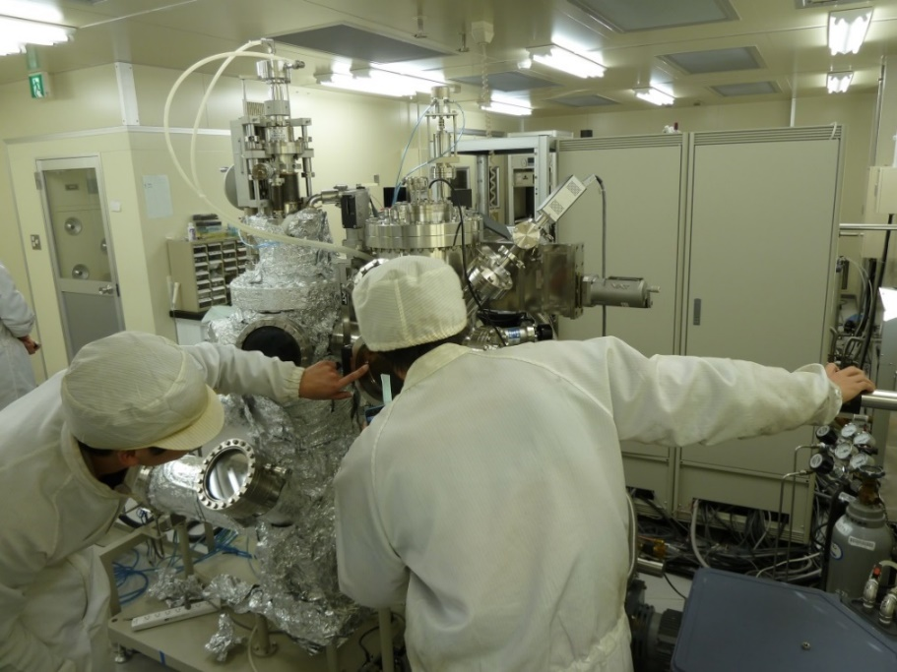
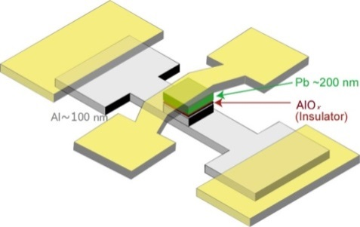
課題演習B3 「固体電子の量子現象」での実習
鉛薄膜を用いた超伝導接合素子
先端装置を用いた実習
電子ビーム蒸着装置による超高真空下での薄膜素子作製 (クリーンルーム実習)
計測器制御プログラムの構築(Labview™)
絶対温度 約1.5 Kまでの極低温測定
データ解析
フォノンを介した電子対形成の考察

Slide 6
課題演習B3 「固体電子の量子現象」の進め方
ゼミ 超伝導に関する輪講
超伝導の現象論、微視的BCS理論
実験 超伝導エネルギーギャップの直接観測
超伝導薄膜によるトンネル接合素子の作製
計測器制御プログラムの構築
極低温電子物性測定
データ解析
発表会＆レポート
実験について
最先端で研究されているエキゾチック超伝導
超伝導入門から強相関電子系での非従来型超伝導の研究の世界へ

